Slide 1
第2章 数据的表示和运算
主要内容：
（一） 数制与编码
1. 进位计数制及其相互转换
2. 真值和机器数
3. BCD 码
4. 字符与字符串
5. 校验码
（二） 定点数的表示和运算
1. 定点数的表示 ：无符号数的表示；有符号数的表示。
2. 定点数的运算 ：定点数的位移运算；原码定点数的加/减运算；补码定点数的加/减运算；定点数的乘/除运算；溢出概念和判别方法。
（三） 浮点数的表示和运算
1. 浮点数的表示 ：浮点数的表示范围；IEEE754 标准
2. 浮点数的加/减运算
（四） 算术逻辑单元 ALU
1. 串行加法器和并行加法器
2. 算术逻辑单元 ALU 的功能和机构
Notes:
在主要的 32 位机器程序设计环境中，指针、“int”变量、“long”变量全部都是 32 位长。
然而，在 64 位机器下的许多程序设计环境，“int”变量仍然是 32 位宽，不过“long”和指针是 64 位宽，上述内容称为 LP64 数据模型。另一个选择是 ILP64 数据模型，三种数据型态都是 64 位宽，甚至 SILP64 连“short”变量也是 64 位宽。

Slide 2
2.3 浮点数的表示和运算
2.3.1 浮点数的表示
（1）浮点数的表示范围
  浮点数是指小数点位置可浮动的数据，通常以下式表示：
  N=M·R^{E}
  其中，N为浮点数，M为尾数，E为阶码，R称为“阶的基数（底）”，而且R为一常数，一般为2、8或16。在一台计算机中，所有数据的R都是相同的，于是不需要在每个数据中表示出来。

Slide 3
浮点数的机内表示
浮点数真值：N=M × 2E
浮点数的一般机器格式：
数符 阶符 阶码值 . 尾数值
MS | EJ | En-1……E0 | M-1……M-m
1位 1位 n位 m位
Ms是尾数的符号位，设置在最高位上。
E为阶码，有n+1位，一般为整数，其中有一位符号位E_{J}，设置在E的最高位上，用来表正阶或负阶。
M为尾数，有m位，为一个定点小数。Ms=0，表示正号，Ms=1，表示负。
为了保证数据精度，尾数通常用规格化形式表示：当R＝2，且尾数值不为0时，其绝对值大于或等于0.5。对非规格化浮点数，通过将尾数左移或右移，并修改阶码值使之满足规格化要求。
Notes:
一般型, ieee754型

Slide 4
浮点数的规格化
浮点数的机内表示
阶码通常为定点整数，补码或移码表示。其位数决定数值范围。
阶符表示数的大小。
尾数通常为定点小数，原码或补码表示。其位数决定数的精度。
数符表示数的正负。
字长固定的情况下提高表示精度的措施：
  增加尾数位数（但数值范围减小）
  采用浮点规格化形式
尾数规格化：1/2≤ M <1
最高有效位绝对值为1

Slide 5
浮点数规格化方法：调整阶码使尾数满足下列关系：
  尾数为原码表示时，无论正负应满足1/2 ≤ M <1
  即：小数点后的第一位数一定要为1。
    正数的尾数应为0.1x….x
    负数的尾数应为1.1x….x
  尾数用补码表示时，小数最高位应与数符符号位相反。
    正数应满足 1/2 ≤M<1，即 0.1x….x
    负数应满足 -1/2 >M≥ -1，即 1.0x….x
浮点数的溢出判断——根据规格化后的阶码判断
  上溢——浮点数阶码大于机器最大阶码—中断
  下溢——浮点数阶码小于机器最小阶码—零处理。

Slide 6
浮点数的表示范围
上溢 阶码 > 最大阶玛
下溢 阶码 < 最小阶码 按 机器零 处理
上溢
上溢
负数区
下溢
正数区
0
最小负数
最大正数
–2^{( 2m–1)}×( 1 – 2^{–n})
2^{( 2m–1)}×( 1 – 2^{–n})
最小正数
–2¹⁵ ×( 1 – 2⁻¹⁰)
2¹⁵ ×( 1 – 2⁻¹⁰)
2^{–( 2m–1)}×2^{–n}（未规）
2⁻¹⁵ × 2⁻¹⁰
最大负数
设 m = 4
–2^{–( 2m–1)}×2^{–n} （未规）
n =10
–2⁻¹⁵ × 2⁻¹⁰

Slide 7
例如：
设 m = 4，n = 10
尾数规格化后的浮点数表示范围
最大正数
2⁺¹¹¹¹ × 0.1111111111
= 2¹⁵×( 1–2^{–10} )
10 个 1
最小正数
2⁻¹¹¹¹ × 0.1000000000
= 2^{–15}×2^{–1}
= 2^{–16}
9 个 0
最大负数
2⁻¹¹¹¹ ×(– 0.1000000000)
= –2^{–15}×2^{–1}
= –2^{–16}
9 个 0
最小负数
2⁺¹¹¹¹ ×(– 0.1111111111)
= –2¹⁵×( 1–2^{– 10} )
10 个 1

Slide 8
【例】设某机器用32位表示一个实数，阶码部分8位（含1位阶符），用定点整数补码表示；尾数部分24位（含数符1位），用规格化定点小数补码表示，基数为2。给出X=256.5 和Y=-256.5 的浮点表示形式。
解： X=(256. 5)₁₀ =+(100000000.1)₂ =+(0.1000000001× 2⁺⁹ )₂
8位阶码为：（+9）补=0000 1001
24位尾数为：(+0.10 0000 0001)补
=0.1000 0000 0100 0000 0000 000
X=256.5的浮点表示格式为：
0 0000 1001 1000 0000 0100 0000 0000 000
Y=-(256. 5)₁₀ =-(100000000.1)₂ =-0.1000000001 ×2⁺⁹
8位阶码为：(+9)补=0000 1001
24位尾数为：(-0.10 0000 0001)补
=1.0111 1111 1100 0000 0000 000
Y=-256.5的浮点表示格式为：
1 0000 1001 0111 1111 1100 0000 0000 000

Slide 9
（2）IEEE754标准
根据IEEE 754国际标准，常用的浮点数有两种格式：
单精度浮点数（32位），阶码8位，尾数24位（内含1位符号位）。
双精度浮点数（64位），阶码11位，尾数53位（内含1位符号位）。
由于IEEE754标准约定在小数点左部有一位隐含位，从而实际使得尾数的有效值变为1.M 。例如，最小为x1.0…0，最大为x1.1…1。规格化表示，故小数点左边的位恒为1，可省去。
阶码部分采用移码表示，移码值127，1~254 经移码为-126 ~ +127。
格式： (-1)^{S} ×2E×(M₀.M₋₁……M_{-(P-1)})
  最高是数符S，占1位，0表示正、1表示负。
  指数项E，基数是2，是一个带有一定偏移量的无符号整数（移码）。
  尾数部分M，是一个带有一位整数位的二进制小数真值形式（原码）。其规格化形式应调整阶码使其尾数整数位M₀为1且与小数点一起隐含掉。
Notes:
在主要的 32 位机器程序设计环境中，指针、“int”变量、“long”变量全部都是 32 位长。
然而，在 64 位机器下的许多程序设计环境，“int”变量仍然是 32 位宽，不过“long”和指针是 64 位宽，上述内容称为 LP64 数据模型。另一个选择是 ILP64 数据模型，三种数据型态都是 64 位宽，甚至 SILP64 连“short”变量也是 64 位宽。

Slide 10
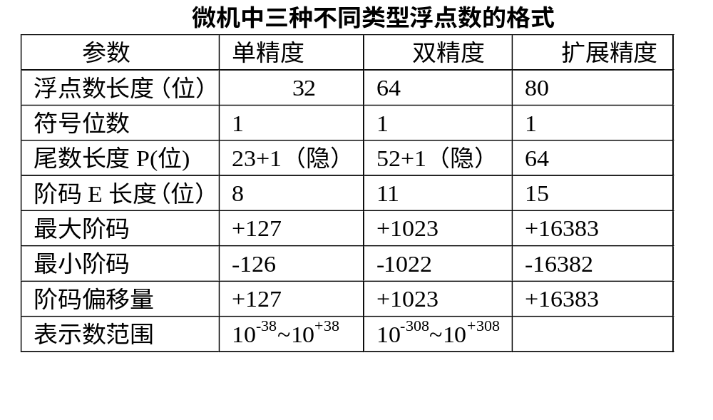
单精度浮点数最大表示范围： ±3.40282×10³⁸
-（1.1111...1）₂×2⁺¹²⁷ ~（1.1111...1）₂×2⁺¹²⁷）
接近于0的最小值：单精度浮点数可以表示1.175×10⁻³⁸（（1.00...01）₂×2⁻¹²⁶）的数据而不损失精度。

Slide 11
微机中浮点数的三种表示形式
单精度
31 30
23 22
0
符号位 | 阶 码 | 尾数有效位
1·
63 62
52 51
0
双精度
符号位 | 阶 码 | 尾数有效位
1·
79 78
64 63
0
扩展精度
符号位 | 阶 码 | 尾数有效位

Slide 12
【例】将十进制数178.125表示成微机中的单精度浮点数。
解:178.125=10110010.001B
=1.0110010001B×2⁷
指数E=7+127=134=1000 0110 B
127是单精度浮点数应加的指数偏移量。
完整的浮点数形式为 ：
0 1000 0110 011 0010 0010 0000 0000 0000
= 43322000H
隐含

Slide 13
【例】将Pentium机中的单精度浮点数3F580000H表示成十进制数，其真值是多少？
解：3F580000H=
0011 ,1111,0101,1000,0000,0000,0000,0000 B
数符:S=(-1) ⁰=1 （正数）
阶码: E=(0111 1110)₂-127=126-127= -1
尾数: D=(1.1011)_{2 （此处小数点前的1 不是符号位。）}
X= (1.1011)₂×2⁻¹= (0.11011)₂=0.84375
解题技巧：首先将十六进制数转换为二进制数，并分离出符号位、阶码和尾数。然后按照IEEE 754 短浮点数的格式可以得出结果。

Slide 14
【例】将十进制数+76.75存入某微机中，写出它在微机中的单精度浮点形式。
解：表示成规格化二进制真值格式为
+76.75=+1001100.11B=+1.0011 0011B×2^{+110B}
表示成规格化尾数格式为：（将整数位的1隐含）
+1.0011 0011—— 0 0011 0011
计算出阶码为：
110+0111 1111=1000 0101 （6+127=133）
于是该数的短浮点数格式为：
0100 0010 1001 1001 1000 0000 0000 0000
= 42998000H
尾数符号

Slide 15
2.3.2 浮点数的加/减运算
两数首先均为规格化数，进行规格化浮点数的加减运算需经过5步完成：
（1）对阶操作：低阶向高阶补齐，使阶码相等。
（2）尾数运算：阶码对齐后直接对尾数运算。
（3）结果规格化：对运算结果进行规格化处理（使补码尾数的最高位和尾数符号相反）。如溢出则需右规；如不是规格化时应左规。
（4）舍入操作：丢失位进行0舍1入或恒置1处理。
（5）判断溢出：判断阶码是否溢出，下溢则将运算结果置0（机器0），上溢则中断。

Slide 16
具体说明
对阶运算(小阶向大阶对齐)
尾数为原码时，尾数右移，符号位不动，最高位补0
尾数为补码时，尾数右移，符号也移位，最高位补符号位。
(1) 求阶差
= 0
j_{x}= j_{y} 已对齐
Δj = j_{x} – j_{y} =
＞ 0
j_{x}＞ j_{y}
y 向 x 看齐
S_{y} 1,
j_{y}+1
＜ 0
j_{x}＜ j_{y}
x 向 y 看齐
S_{x} 1,
j_{x}+1
(2) 对阶原则
小阶向大阶看齐

Slide 17
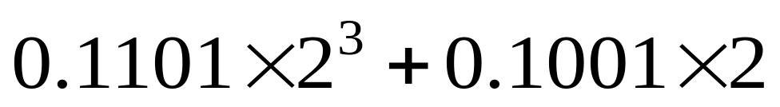
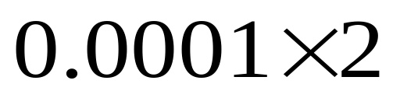
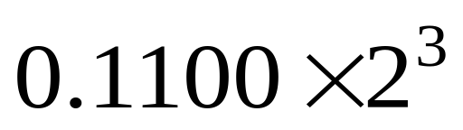
  例： 求 =?
  小阶对大阶
  舍掉的是
  如大阶对小阶
  则舍掉的是

Slide 18
【例】
x = (0.1101)₂ × 2⁽⁰¹⁾ ² y = (–0.1010)₂ × 2⁽¹¹⁾ ²
求 x + y
解：
[x]_{补} = 00, 01; 00.1101 [y]_{补} = 00, 11; 11.0110
（1） 对阶（设阶码的符号也为双符号位）
① 求阶差
[Δj]_{补} = [j_{x}]_{补} – [j_{y}]_{补}
= 00, 01
+
11, 01
11, 10
阶差为负（ – 2）
∴ S_{x} 2 j_{x}+ 2
② 对阶
[x]_{补'} = 00, 11; 00.0011
（2） 尾数求和
[S_{x}]_{补'}
= 00.0011
对阶后的[S_{x}]_{补'}
+
[S_{y}]_{补}
= 11.0110
11.1001
∴ [x+y]_{补} = 00, 11; 11. 1001

Slide 19
规格化：原码尾数值高位为1，补码尾数值高位与符号
相反
(1) 规格化数的定义
1
r = 2 ≤ |S| ＜1
2
(2) 规格化数的判断
S＞0正数
规格化形式
S＜ 0负数
规格化形式
…
…
真值
0.1×× ×
真值
– 0.1×× ×
原码
…
原码
…
0.1×× ×
1.1×× ×
…
补码
…
补码
1.0×× ×
0.1×× ×
反码
…
反码
…
0.1×× ×
1.0×× ×
原码 不论正数、负数，第一数位为1
补码 符号位和最高数值位不同

Slide 20
特例
1
…
S = – = – 0.100 0
2
…
[S]_{原} = 1 . 1 0 0 0
…
[S]_{补} = 1 . 1 0 0 0
1
∴ [– ]_{补} 不是规格化的数，须用原码表示
2
S = – 1
…
[S]_{补} = 1 . 0 0 0 0
∴ [–1]_{补} 是规格化的数
Notes:
-0.5， 不能用补码进行 规格化表示，只能用原码进行规格化表示。

Slide 21
(3) 左规
尾数左移1位 ，阶码减 1，直到数符和第一数位不同为止
上例 [x+y]_{补} = 00, 11; 11. 1001
左规后 [x+y]_{补} = 00, 10; 11. 0010
∴ x + y = (– 0.1110)₂×2^{（10）2}
(4) 右规
当 尾数溢出（ >1）时，需 右规
…
…
即尾数出现 01. ×× ×或 10. ×× ×时
尾数右移 1位，阶码加 1

Slide 22
【例】
x = 0.1101× 2¹⁰ y = 0.1011× 2⁰¹
求 x +y（除阶符、数符外，阶码取 3 位，尾数取 6 位）
解：
[x]_{补} = 00, 010; 00. 110100
[y]_{补} = 00, 001; 00. 101100
① 对阶（设阶码的符号也为双符号位）
[Δj]_{补} = [j_{x}]_{补} – [j_{y}]_{补}
= 00, 010
+
11, 111
100, 001
丢失
阶差为 +1
∴ S_{y} 1, j_{y}+1
∴ [y]_{补'} = 00, 010; 00. 010110
② 尾数求和
[S_{x}]_{补} = 00. 110100
+
[S_{y}]_{补'} = 00. 010110
对阶后的[S_{y}]_{补'}
01. 001010
尾数溢出需右规

Slide 23
③ 右规
[x +y]_{补} = 00, 010; 01. 001010
右规后
[x +y]_{补} = 00, 011; 00. 100101
∴ x +y = 0. 100101 × 2¹¹
舍入操作：0舍1入 或 恒置1
在 对阶 和 右规 过程中，可能出现 尾数末位丢失
引起误差，需考虑舍入

Slide 24
【例】
5
7
x = (– —)×2⁻⁵ y = (—) ×2⁻⁴
8
8
求 x – y（除阶符、数符外，阶码取 3 位，尾数取 6 位）
解：
x = (– 0.101000)×2⁻¹⁰¹
y = ( 0.111000)×2⁻¹⁰⁰
[x]_{补} = 11, 011; 11. 011000
[y]_{补} = 11, 100; 00. 111000
① 对阶
[Δj]_{补} = [j_{x}]_{补} – [j_{y}]_{补}
= 11, 011
+
00, 100
11, 111
阶差为 –1
∴ S_{x} 1, j_{x}+ 1
∴ [x]_{补′} = 11, 100; 11. 101100
（尾数右移：第一符号位不变。）

Slide 25
② 尾数求和
[S_{x}]_{补´} = 11. 101100
+
[–S_{y}]_{补} = 11. 001000
110. 110100
③ 右规
[x-y]_{补} = 11, 100; 10. 110100
右规后
[x-y]_{补} = 11, 101; 11. 011010（采用0舍1入方式，无进位。）将其转换二进制真值后为：
x – y = (–0.100110)×2⁻¹¹
19
= (– —)×2⁻³
32

Slide 26
浮点数加/减运算小结
加减法执行下述五步完成运算：
① “对阶”操作
比较两浮点数阶码的大小，求出其差ΔE，保留其大值E，E=max(Ex, Ey)。当ΔE≠0时，将阶码小的尾数右移ΔE位，并将其阶码加上ΔE，使两数的阶码值相等。对阶原则：小阶向大阶看齐。
② 尾数加减运算
执行对阶之后，两尾数进行加减操作。
③ 规格化操作
规格化的目的是使得尾数部分的绝对值尽可能以最大值的形式出现。
④ 舍入
在执行右规或者对阶时，尾数的低位会被移掉，使数值的精度受到影响，常用“0”舍“1”入法。当移掉的部分最高位为1时，在尾数的末尾加1，如果加1后又使得尾数溢出，则要再进行一次右规。
⑤ 检查阶码是否溢出
阶码溢出表示浮点数溢出。在规格化和舍入时都可能发生溢出，若阶码正常，加/减运算正常结束。若阶码下溢，则设置机器运算结果为机器零，若上溢，则设置溢出标志。

